Slide 1


1
Порядок
поступления в образовательные организации высшего образования Министерства обороны Российской Федерации и федеральных органов исполнительной власти

Slide 2

2

Slide 3

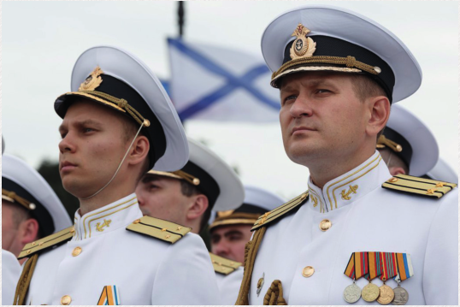
3
Преимущества:
• Профессиональный и карьерный рост.
• Стабильное и высокое денежное довольствие.
• Социальная защищенность, забота о членах семьи.
• Бесплатное престижное образование.
• Государственные и ведомственные награды.
• Красивое и удобное обмундирование.

Slide 4
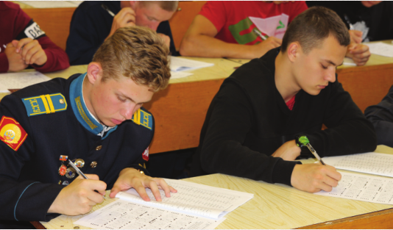
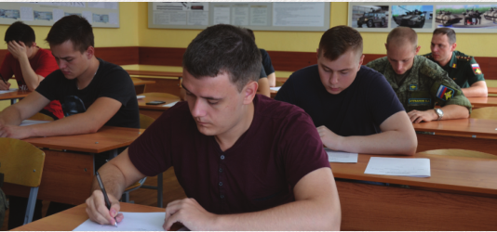
Кто может поступать в высшее военно-учебное заведение?
4
В качестве кандидатов для зачисления и обучения в образовательных организациях высшего образования Министерства обороны Российской Федерации ПО ПРОГРАММАМ ВЫСШЕГО ОБРАЗОВАНИЯ рассматриваются граждане Российской Федерации, имеющие среднее общее образование, успешно прошедшие предварительный профессиональный отбор и годные по состоянию здоровья, из числа:
– граждан, не проходивших военную службу в возрасте от 16 до 22 лет
В качестве кандидатов для зачисления и обучения в образовательных организациях высшего образования Министерства обороны Российской Федерации ПО ПРОГРАММАМ СО СРЕДНЕЙ ВОЕННО-СПЕЦИАЛЬНОЙ ПОДГОТОВКОЙ рассматриваются граждане Российской Федерации годные по состоянию здоровья и имеющие среднее общее образование до достижения ими возраста 30 лет
Возраст кандидата определяется по состоянию на 1 августа года поступления.

Slide 5
Где найти информацию о высших военно-учебных заведениях
и особенностях приема
5

Slide 6
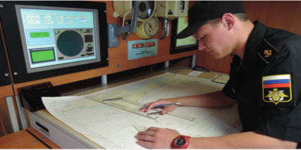
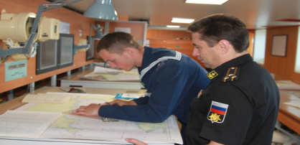
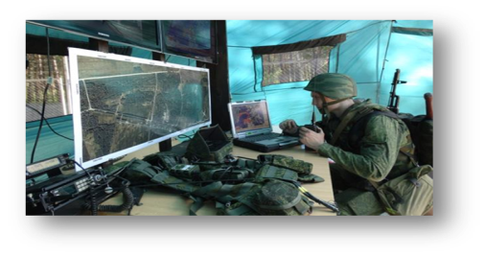
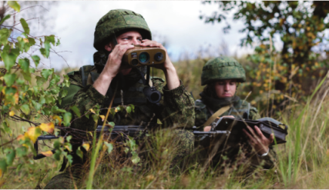
Правила приёма
кандидатов на обучение в вузы Министерства обороны Российской Федерации по программам с полной военно-специальной подготовкой
6
Военные образовательные организации высшего образования Министерства обороны Российской Федерации, в целях информирования о приеме кандидатов на обучение, размещают на официальном сайте Министерства обороны в сети "Интернет", раздел «Образование» следующую информацию:
правила приема на обучение в вуз;
перечень специальностей подготовки, по которым организуется прием на обучение в вуз;
перечень вступительных испытаний и минимальное количество баллов по общеобразовательным предметам по каждой специальности подготовки, по которой организуется прием на обучение в вуз по программам с полной военно-специальной подготовкой;
формы и программы вступительных испытаний, проводимых вузом самостоятельно при приеме на обучение в вуз по программам с полной военно-специальной подготовкой;
формы и правила определения физической подготовленности кандидатов, порядок ее оценки, требования, предъявляемые к физической подготовленности кандидатов;
порядок определения категории профессиональной пригодности, требования, предъявляемые к психологическим, психофизиологическим и социально-психологическим качествам кандидатов

Slide 7


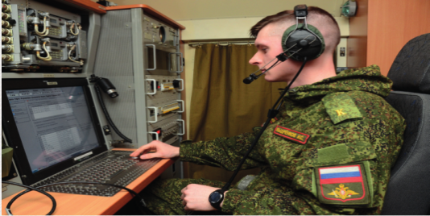

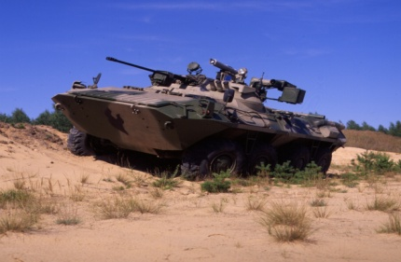
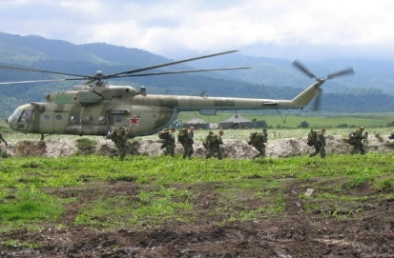
Что необходимо сделать для поступления в высшее военно-учебное заведение?
7
Граждане не проходившие военную службу, изъявившие желание поступить в образовательные организации высшего образования Министерства обороны Российской Федерации и федеральных органов исполнительной власти, подают заявление в военный комиссариат (муниципального образования) субъекта Российской Федерации по месту регистрации до 20 апреля, а поступающие на специальность, на которую отбор производится после оформления допуска к сведениям, составляющим государственную тайну, - до 1 апреля года поступления.

Slide 8
Какие документы необходимо прилагать к заявлению о поступлении в высшее военно-учебное заведение?
8
К заявлению кандидата на поступление, для формирования в военном комиссариате (муниципального образования) учебного дела, прилагаются:
копия документа, удостоверяющего личность и гражданство кандидата;
копия свидетельства о рождении;
автобиография;
характеристика с места работы, учебы (педагогическая характеристика кандидата за подписями классного руководителя и директора образовательной организации, заверенная гербовой печатью);
копия документа о соответствующем уровне образования (учащиеся представляют выписку из табеля успеваемости с оценками за 1 – 3 учебные четверти, с указанием изучаемого иностранного языка, заверенную гербовой печатью);
копия медицинского страхового полиса;
справка с места жительства родителей (лиц, их заменяющих) с указанием состава семьи и жилищных условий;
карта профессионального психологического отбора;
карта медицинского освидетельствования и медицинские документы;
шесть фотографий размером 4,5 х 6 см и две размером 3 х 4 см (без головного убора);
копии документов, подтверждающих особые права кандидатов при зачислении и индивидуальные достижения.
Основание – приказ Министра обороны Российской Федерации
от 7 апреля 2015 г. № 185

Slide 9
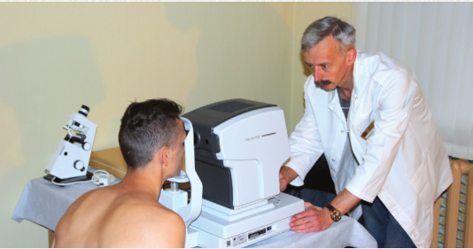
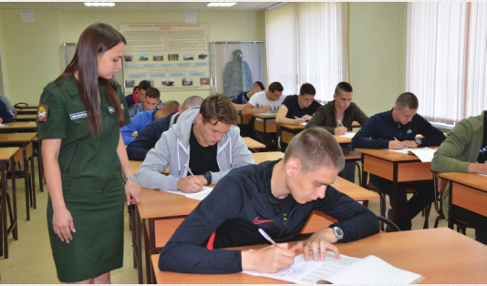
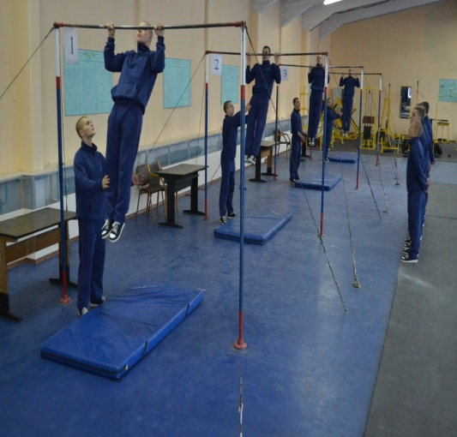
Какие элементы включает профессиональный отбор кандидатов для поступления в высшее военно-учебное заведение?
9
Профессиональный отбор кандидатов включает:
а) определение годности кандидатов к поступлению в вуз Минобороны России по состоянию здоровья (согласно Расписанию болезней раздел II приложения к Положению о военно-врачебной экспертизе, утвержденному постановлением Правительства Российской Федерации от 3 июля 2015 г. № 565);
б) определение категории профессиональной пригодности кандидатов на основе их социально-психологического изучения, психологического и психофизиологического обследования;
в) вступительные испытания, состоящие из оценки уровня:
• общеобразовательной подготовленности кандидатов;
• физической подготовленности кандидатов (согласно Наставления по физической подготовке в Вооруженных Силах РФ, утвержденного приказом Министра обороны РФ от 21 апреля 2009 г. № 200 (НФП-2009)).

Slide 10
Проведение медицинского освидетельствования кандидатов для поступления на учёбу в военно-учебное заведение
10
Медицинское освидетельствование граждан, поступающих в вузы Министерства обороны Российской Федерации и других федеральных органов исполнительной власти Российской Федерации, осуществляется в соответствии с Постановлением Правительства Российской Федерации 2013 года № 565 «Об утверждении Положения о военно-врачебной экспертизе» (в ред. от 1 июня 2020 г.) и приказом Министра обороны Российской Федерации 2014 года № 770 «О мерах по реализации в Вооруженных Силах Российской Федерации правовых актов по вопросам проведения военно-врачебной экспертизы» (в ред. от 16 октября 2019 г.).

Slide 11
Проведение медицинского освидетельствования кандидатов для поступления на учёбу в военно-учебное заведение
11
Для прохождения медицинского освидетельствования граждане проходят обязательные диагностические исследования и представляют в военный комиссариат:
флюорография (рентгенография) легких в 2 проекциях (если она не проводилась или если в медицинских документах отсутствуют сведения о данном исследовании в течение последних 6 месяцев) с обязательным представлением при освидетельствовании флюорограмм (рентгенограмм) или результатов флюорографического (рентгенологического) обследования на цифровых носителях;
рентгенография околоносовых пазух;
ЭКГ-исследование в покое и после нагрузки;
клинический анализ крови (полный);
общий анализ мочи;
исследование крови на ВИЧ и серологические реакции на сифилис,
маркеры вирусных гепатитов(HBsAg, анти-HCV)
справка центра АНТИ-СПИД
справка о прохождении имедис-теста;
справка о состоянии на диспансерном учете в поликлинике;
справка о перенесённых в течении 12 месяцев инфекционных и паразитарных болезнях;
сведения о состоянии на учете в диспансерах (противотуберкулезном, кожно-венерологическом, наркологическом, психоневрологическом);
сертификат о прививках;
медицинская карта амбулаторного больного;
другие медицинские документы, характеризующие состояние здоровья кандидата

Slide 12
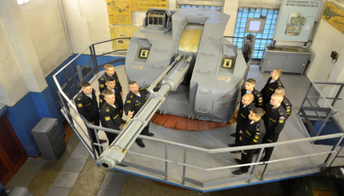
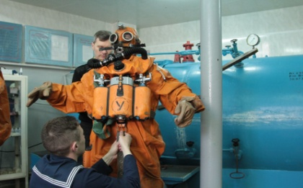
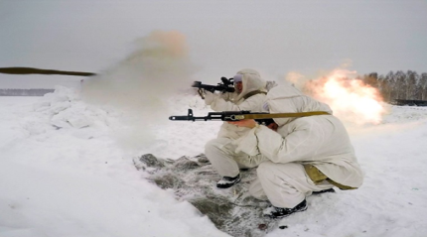
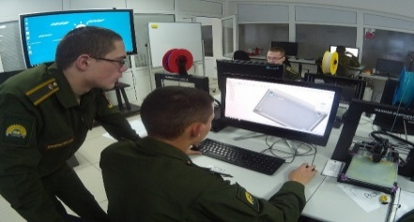
Определение профессиональной пригодности кандидатов
на поступление в военно-учебное заведение на обучение курсантами
12
Основной целью профессионального психологического отбора является определение профессиональной психологической пригодности к освоению профессиональных образовательных программ военно-учебного заведения.
Мероприятия по профессиональному отбору проводятся с использованием психологического, социально-психологического и психофизиологического изучения с целью оценки общих и специальных способностей кандидатов, необходимых для успешного обучения в военно-учебном заведении.
При проведении профессионального психологического отбора оцениваются познавательные способности (ПС), адаптационные способности (АС), военно-профессиональная направленность (ВПИ) и данные социально-психологического изучения (СПИ) кандидата.

Slide 13
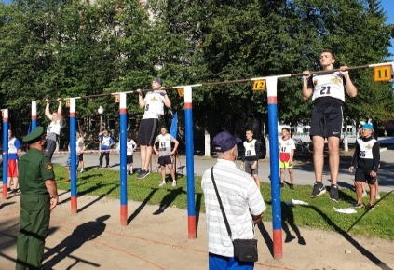
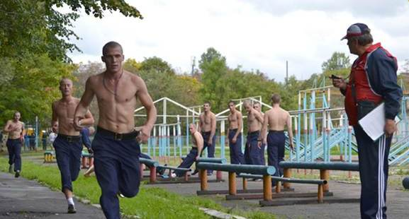

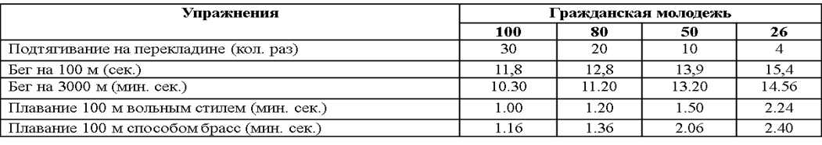
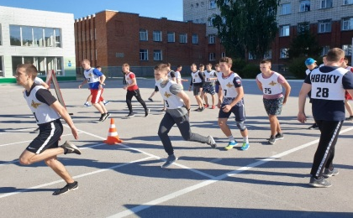
Оценка уровня физической подготовленности кандидатов
13
Программа оценки уровня физической подготовленности кандидатов разработана на основе Наставления по физической подготовки в Вооруженных Силах Российской Федерации», введенного в действие приказом Министра обороны Российской Федерации от 21.04.2009 г. № 200.
Кандидаты на поступление в военно- учебное заведение проверяются по четырем упражнениям: подтягивание на перекладине (наклоны туловища вперед – для девушек), бег на 100 м, бег на 3 км (1 км – для девушек), плавание 100 м. Результаты проверки представляются в приемную комиссию и хранятся до конца обучения.

Slide 14

Оценка физической подготовленности
14
Определяется, как правило, в течение одного дня в последовательности:
бег на 100 м;
подтягивание на перекладине;
бег на 3 км.
Таблица выполнения минимального порогового уровня
Примеры:
Минимум – 120 баллов
Подтягивание – 7 раз = 38 баллов
Бег 100 м – 14.4 = 40 баллов
Бег 3 км – 13.04 = 41 балл
Сумма: 119 баллов = оценка «2»
Баллы | Подтягивание | Бег 100 м | Бег 3 км
 | кол-во раз | сек | мин. сек
26 | 4 | 15.4 | 14,50
Перевод набранных баллов в 100 бальную шкалу
Максимум – 195 баллов
Подтягивание – 15 раз = 70 баллов
Бег 100 м – 13.4 = 66 баллов
Бег 3 км – 11.57 = 59 балла
Сумма: 195 баллов = оценка «5»
Набранные баллы | Сумма баллов | оценка
26-54 | 120-149 | «удовл.»
55-74 | 150-169 | «хорошо»
75-100 | 170-195 | «отлично»

Slide 15
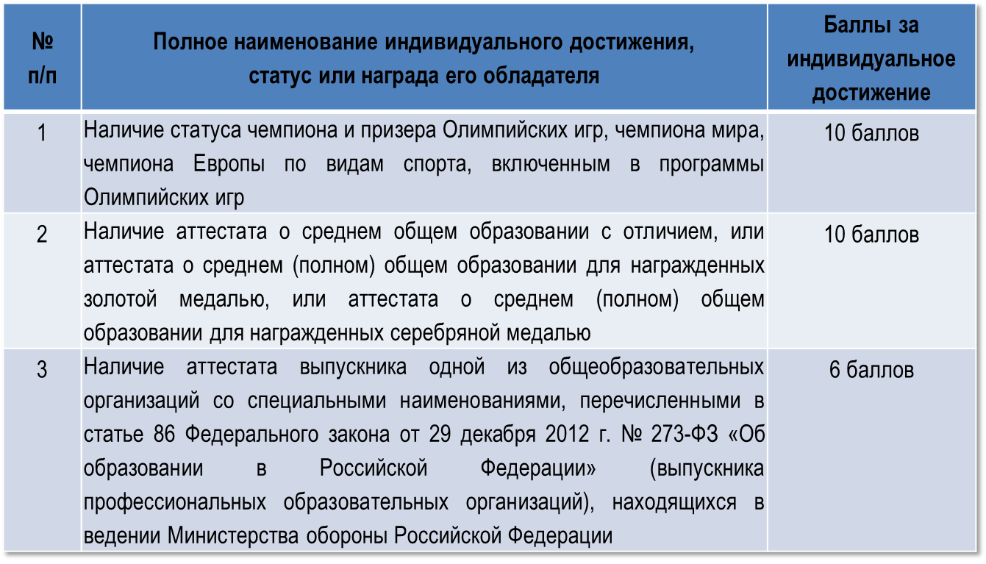
Перечень
индивидуальных достижений кандидатов, учитываемых при приеме
15

Slide 16
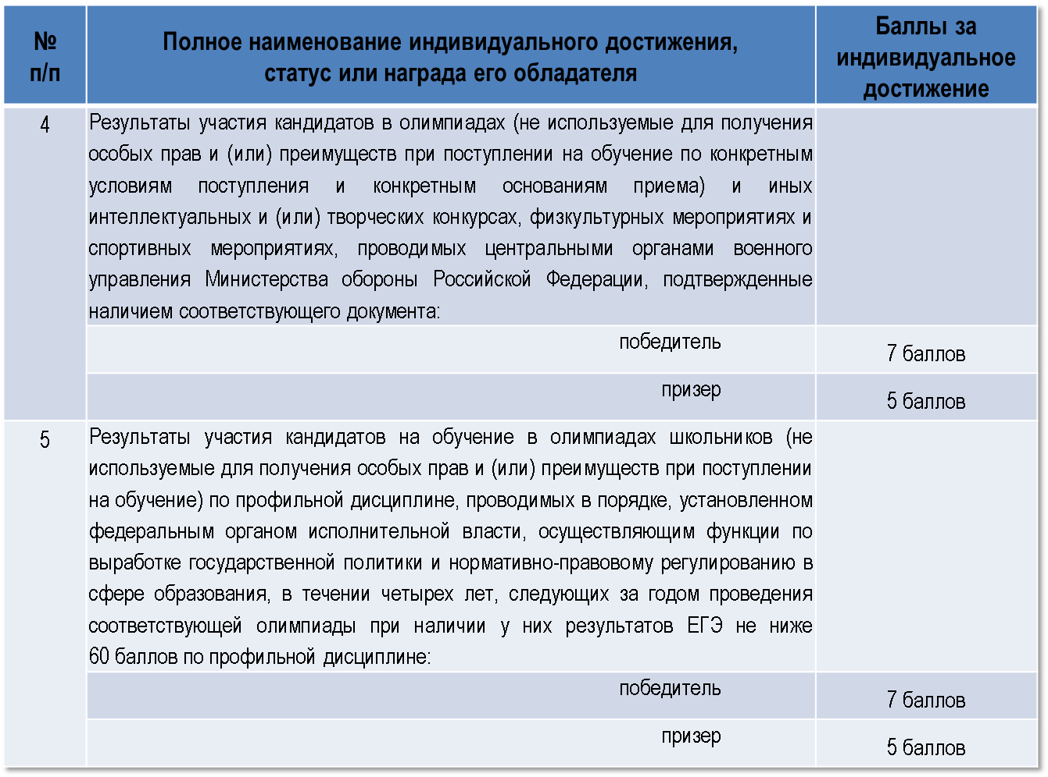
Перечень
индивидуальных достижений кандидатов, учитываемых при приеме
16

Slide 17
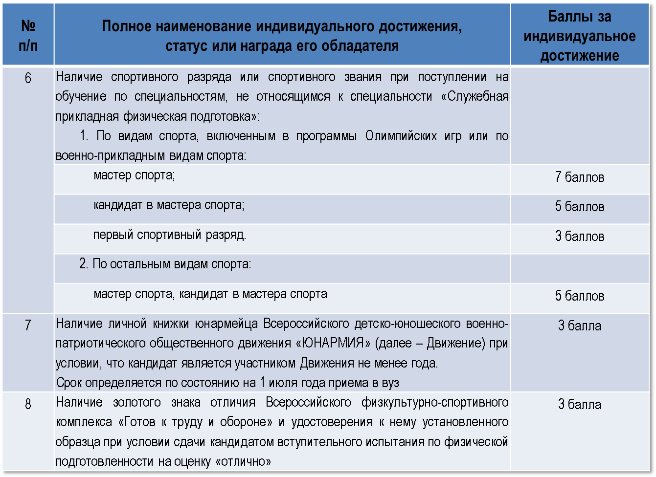
Перечень
индивидуальных достижений кандидатов, учитываемых при приеме
17

